Slide 1
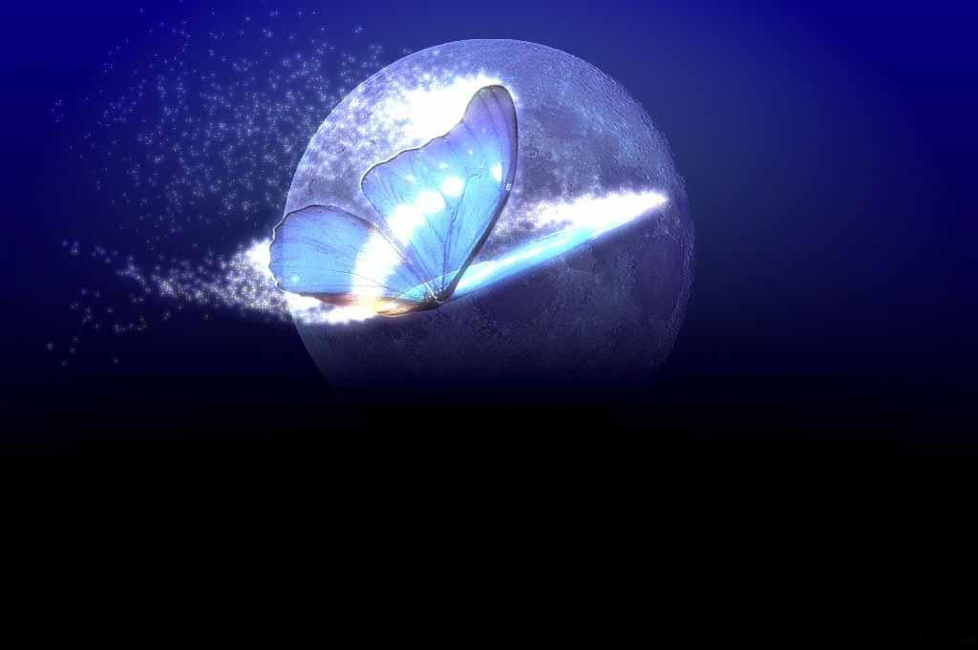

只有一个地球
第一PPT模板网-WWW.1PPT.COM

Slide 2
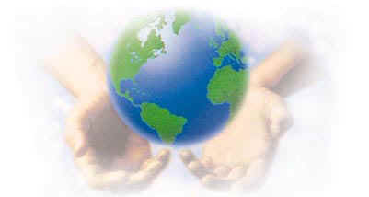

成果展示
课堂展示大家在课前搜集到的有关地球知识的资料以及生态环境、自然资源遭受破坏的事例、数据等。

Slide 3
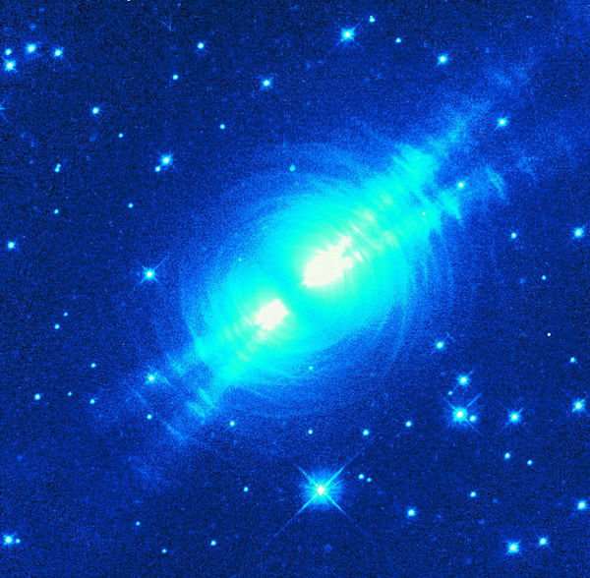
PPT模板下载：www.1ppt.com/moban/ 行业PPT模板：www.1ppt.com/hangye/
节日PPT模板：www.1ppt.com/jieri/ PPT素材下载：www.1ppt.com/sucai/
PPT背景图片：www.1ppt.com/beijing/ PPT图表下载：www.1ppt.com/tubiao/
优秀PPT下载：www.1ppt.com/xiazai/ PPT教程： www.1ppt.com/powerpoint/
Word教程： www.1ppt.com/word/ Excel教程：www.1ppt.com/excel/
资料下载：www.1ppt.com/ziliao/ PPT课件下载：www.1ppt.com/kejian/
范文下载：www.1ppt.com/fanwen/ 试卷下载：www.1ppt.com/shiti/
教案下载：www.1ppt.com/jiaoan/
银河系

Slide 4
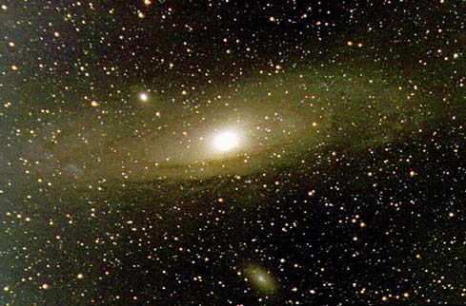
太阳系

Slide 5
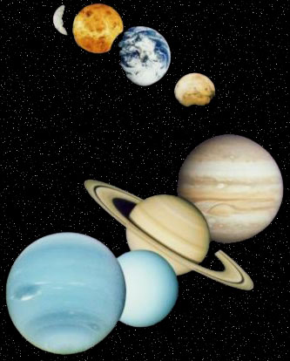
八大行星

Slide 6
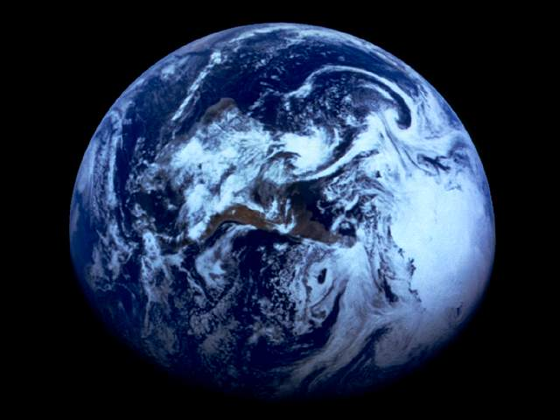
地球
地球是太阳系八大行星之一，按距离太阳远近的次序计为第三颗，形状像球而略扁，自转一周的时间是一昼夜，绕太阳一周的时间是一年。周围有大气层包围，表面是陆地和海洋，有人类和动植物等生存。它有一个卫星──月球。

Slide 7

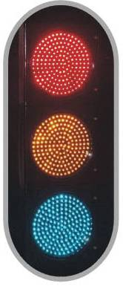
地球面临的危害
23%的耕地面积严重退化。
50%的江河水流量减少或被严重污染。
25%的哺乳动物、12%的鸟类濒临灭绝。
1/4人类所患疾病与环境恶化有关。
1/3的土地面临沙漠化。
80个国家严重缺水。
10亿人口受到沙漠化威胁。
引自《人民日报·海外版》(2002年10月14日)。

Slide 8

字词正音
yáo
jīnɡ yínɡ
cì
jié
làn
遥望 晶 莹 恩赐 枯竭 滥用
xié
huǐ
xī
ǎi
威胁 摧毁 锡纸 和蔼可亲

Slide 9
词语积累
晶莹：
光亮而透明。
资源：
生产资料或生活资料的天然来源。
矿物：
地壳中存在的自然化合物和少数自然元素，具有相对固定的化学成分和性质。
恩赐：
原指帝王给予赏赐，现泛指因怜悯而施舍。
滥用：
胡乱或过度地使用。
威胁：
用威力逼迫、恫吓，使人屈服。

Slide 10
朗读课文，归纳：
课文写了关于地球的哪几个方面的内容？
１、宇航员眼中的地球美丽而壮观。
２、地球同茫茫宇宙相比又是渺小的。
３、地球上的自然资源十分有限。
４、目前人类无法移居到别的星球上去。
５、只有一个地球，人类应该保护地球。

Slide 11

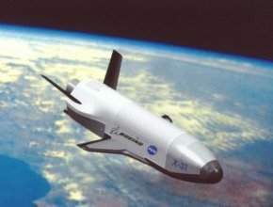
联系课文内容，讨论交流：
为什么说“只有一个地球”？
点拨：地球虽然美丽壮观，但同宇宙相比却显得非常渺小。她所蕴含的自然资源有限，如果她被破坏，人类根本无法移居到别的星球。正是基于这些认识，作者向人类发出了呼吁──只有一个地球。

Slide 12



这篇文章从文体上来说是一篇说明文。说明文为了说明一个事物或一个道理，通常都会采用一定的说明方法。看看这篇说明文采用了哪些说明方法，请找出有关的句段并加以分析。

Slide 13

列数字
例句：地球又是一个半径只有６３００多千米的星球。
这里说明了地球是渺小的。
找一找：课文中还有哪些地方运用了列数字的说明方法？

Slide 14

举例子
例句：不错，科学家们提出了许多设想，例如，在火星或者月球上建筑移民基地。
这里说明了人类无法移居。
找一找：课文中还有哪些地方运用了举例子的说明方法？

Slide 15

分析例句，体会语言特色

Slide 16
１、同茫茫宇宙相比，地球是渺小的。
“渺小”是微不足道的意思，这句话的意思是说地球在茫茫的宇宙中，就如同大海里的一叶扁舟般微小。“渺小”一词准确地说明了人类生活的范围是很小的。

Slide 17

２、人类生活所需要的水资源、森林资源、生物资源、大气资源，本来是可以不断再生，长期给人类作贡献的。
“本来”是“原先、先前”的意思，它准确地点明了可再生资源已遭受破坏，强调了“水资源、森林资源、生物资源、大气资源”原先的可再生性，突出了现在的不可再生性，再一次证实了自然资源的有限及面临的危机，从而给人以警示。

Slide 18

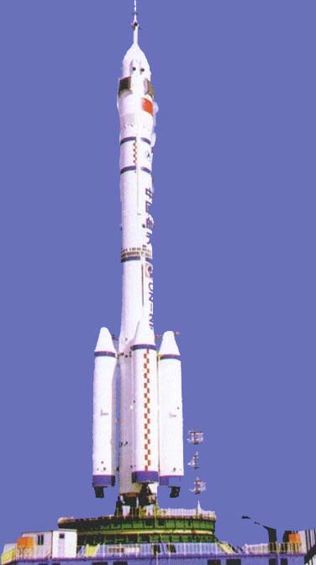
３、科学家已经证明，至少在以地球为中心的40万亿千米的范围内，没有适合人类居住的第二个星球。
“至少”一词是强调了目前的研究成果还只限于这个范围，“40万亿千米”以外的情况还不能确定，这体现了说明的严谨性。同时，“至少”是“最少”的意思，又进一步说明了距离的遥远，从而简洁有力地证实：目前还找不到第二个适合人类居住的星球。

Slide 19
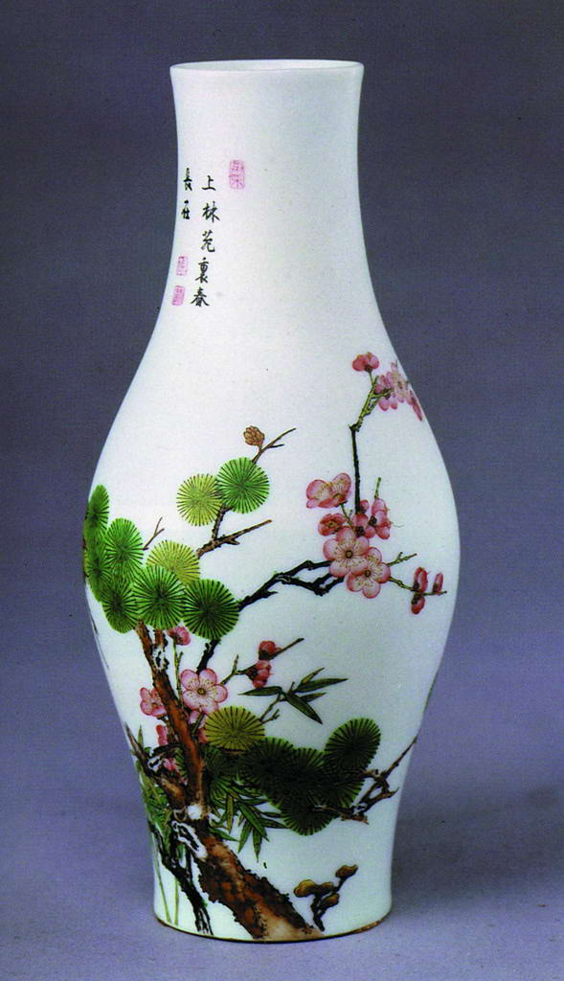
4、“我们这个地球太可爱了，同时又太容易破碎了！”
“破碎”一词，一般用来形容玻璃、瓷器之类的易碎品，在这里可理解为因各种原因造成的对地球的伤害，生动形象地突出了保护地球生态环境的重要性，引起人们的警觉。

Slide 20
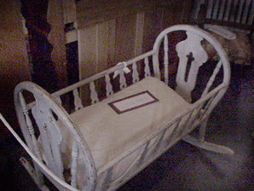
5、地球，这位人类的母亲，这个生命的摇篮，是那样的美丽壮观，和蔼可亲。
句中将地球比作“母亲”“摇篮”，说明了地球是人类及万物生存繁衍的地方。比喻的运用使句子在表达上通俗易懂又生动形象。

Slide 21
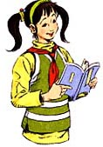
小 结
说明文的语言注重准确、严谨。
本文是一则科学小品文，还运用了比喻、拟人等修辞手法，语言还显得生动形象。

Slide 22
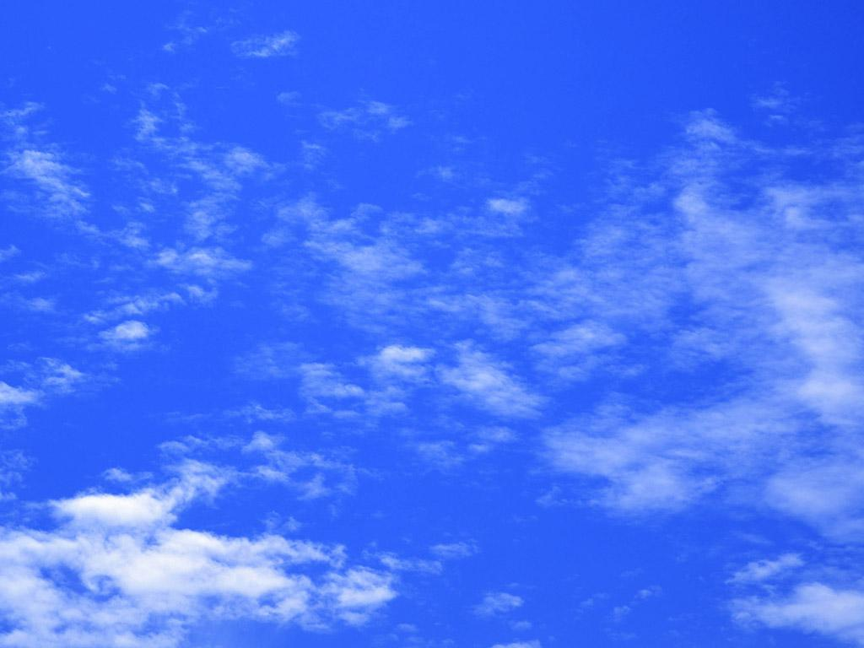

拓展训练：
１、同桌讨论，撰写一则宣传环保的公益广告语，然后全班交流。
２、画一幅环保宣传画和写一篇课文读后感。

Slide 23
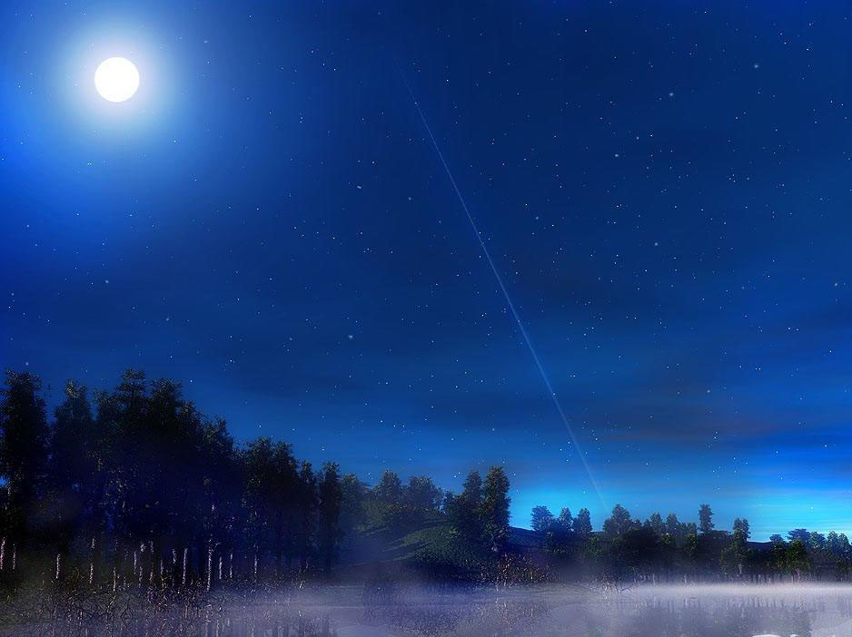
再见

